Slide 1

IES INFANTA ELENA (GALAPAGAR-MADRID)
Curso: 2023-2024 ASIR
PROYECTO
Implementación de un ChatBot Educativo en AWS
Tutora:
Presentado por:
María Jesús Sánchez García
Serhiy Holovasin Suslov
Notes:
Hola a todos, mi nombre es Serhiy, y hoy voy a presentarles un proyecto de Implementación de un chatbot educativo en AWS.

Slide 2





IES INFANTA ELENA
INTRODUCCIÓN
1
Evolución de la Comunicación
2
Necesidad de Adaptación
3
Introducción del Chatbot
4
Objetivo del Chatbot
Notes:
Sabemos todos que la transformación digital ha cambiado bastante la forma en que nos comunicamos, y la educación no es una excepción. Los estudiantes de hoy en día esperan respuestas rápidas y comunicación fluida. Esto nos lleva a la necesidad de adaptarnos a estas nuevas expectativas.
Para abordar esta necesidad, he desarrollado un chatbot educativo que se despliega en la nube de Amazon Web Service.

Slide 3


OBJETIVOS DEL PROYECTO
1
Comunicación Mejorada
2
Accesibilidad 24/7
3
Infraestructura de AWS
4
Reducción de Carga Administrativa
5
Solución Personalizable
Notes:
El objetivo principal del proyecto es mejorar la comunicación en los centros educativos, utilizando las últimas tecnologías.
Este chatbot proporcionará un servicio accesible las 24 horas del día con respuestas inteligentes y fluidas, utilizando la infraestructura de AWS para garantizar escalabilidad, seguridad y alta disponibilidad. También automatizará respuestas para reducir la carga administrativa, permitiendo al personal concentrarse en tareas importantes, y será adaptable y escalable para personalizarse según las necesidades de cada centro.”
Para comprender mejor la importancia de este proyecto, es interesante ver cómo han evolucionado los chatbots a lo largo del tiempo.

Slide 4
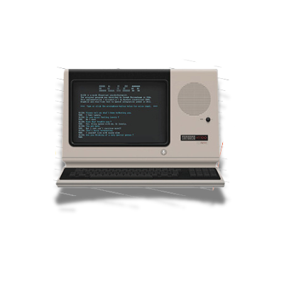





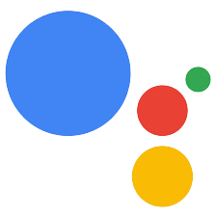
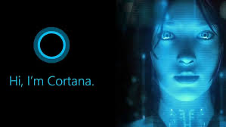
IES INFANTA ELENA
LA HISTORIA DE LOS CHATBOTS
Desde su creación en 1966 con ELIZA, los chatbots han evolucionado significativamente, pasando de simples programas que simulan conversaciones a complejas herramientas de inteligencia artificial que incorporan tecnologías de procesamiento de lenguaje natural.
ELIZA
1966
Joseph
Weizenbaum
CLIPPY
1997
Microsoft
SIRI
2011
Apple
CORTANA
2014
Microsoft
ALEXA
2014
Amazon
GOOGLE ASSISTANT
2016
Google
Notes:
Desde la creación de ELIZA en 1966, el primer chatbot capaz de simular una conversación, los chatbots han evolucionado significativamente. En la década de los 90, Clippy de Microsoft introdujo la asistencia interactiva en aplicaciones de office. Con el avance de la tecnología, surgieron asistentes más complejos como Siri, seguido por Cortana, Alexa y Google Assistant. Estos chatbots han llevado la interacción hombre-máquina a nuevos niveles a través del reconocimiento de voz y procesamiento de lenguaje natural.

Slide 5

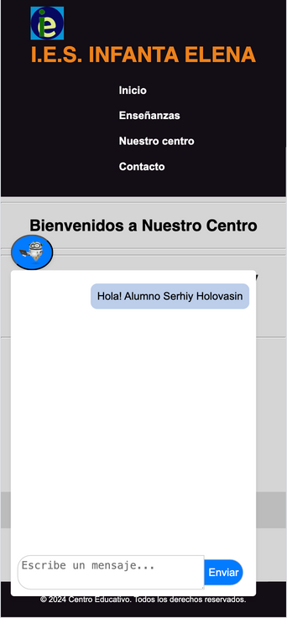
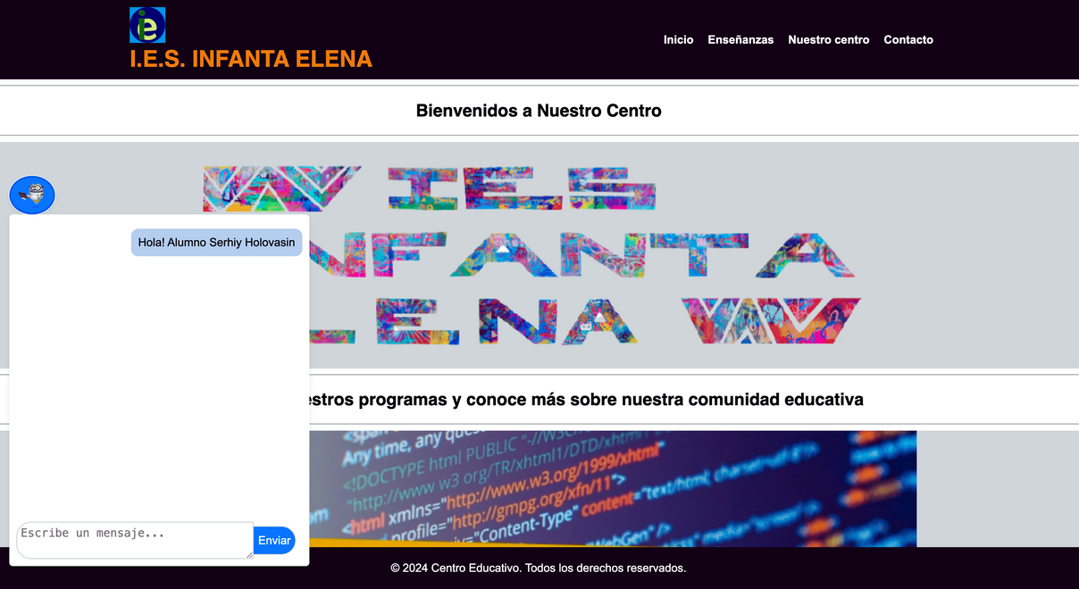
IES INFANTA ELENA
TECNOLOGÍAS Y HERRAMIENTAS UTILIZADAS
FRONTEND
HTTPS://AWSPROJECT.ES
1
HTML
2
CSS
3
JAVASCRIPT
Notes:
El desarrollo de mi proyecto se basa en esta rica historia de innovación en inteligencia artificial y chatbots. Para asegurar una experiencia de usuario óptima y una integración eficaz con las tecnologías actuales, he utilizado una variedad de herramientas y plataformas tecnológicas.
En el desarrollo del frontend de nuestra app, utilicé una combinación de tecnologías que aseguran una interfaz de usuario intuitiva y responsiv. HTML y CSS para estructurar y estilizar la página web y JavaScript que se encarga de la funcionalidad interactiva.

Slide 6



IES INFANTA ELENA
Tecnologías y Herramientas utilizadas
BACKEND
1
PYTHON
2
FASTAPI
3
DOCKER
4
I﻿NTEGRACIÓN CON OPENAI
Notes:
Para mostrarles cómo he configurado el backend implementando las tecnologías como Python, FastAPI, OpenAI y Docker, vamos a ver un breve video.

Slide 7

Notes:
Pueden observar que la aplicación está construida utilizando FastAPI, que forma la estructura principal del proyecto. Básicamente, tenemos un módulo OpenAI que procesa las solicitudes de los usuarios y ofrece respuestas precisas.
Distinguimos entre tres roles clave: profesores, estudiantes y padres. Cada rol está configurado para acceder a la información específica.
Pueden ver sus horarios, temarios de asignaturas, calificaciones notas medias, listas de los estudiantes, nombres de profesores, etc.
El chatbot aprovecha una base de datos MySQL para almacenar y gestionar todos los datos relevantes.
Los usuarios interactúan con el chatbot a través de la API OpenAI, lo que permite el procesamiento del lenguaje natural y respuestas inteligentes.
Para implementar nuestra aplicación, creamos una imagen de Docker y la enviamos a un Docker Hub. Luego, esta imagen se utiliza dentro de AWS para una implementación escalable.
Ahora que entendemos la estructura y el funcionamiento del chatbot, vamos a descubrir la infraestructura que lo soporta.

Slide 8
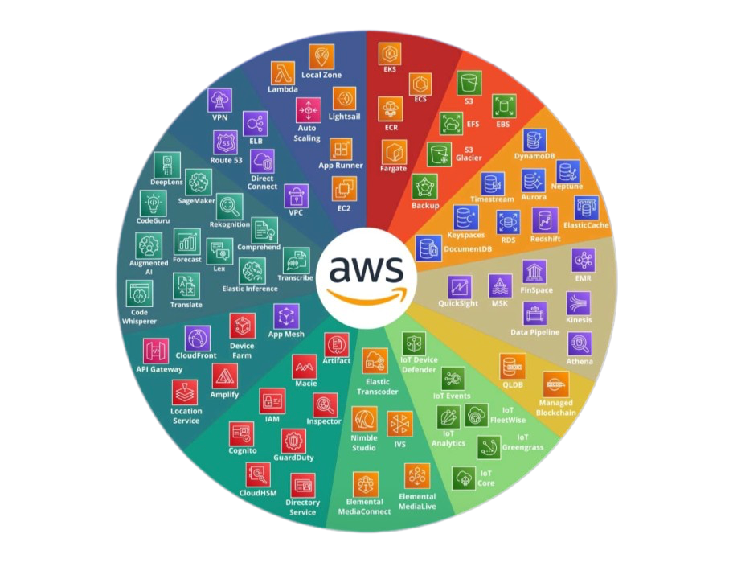
Tecnologías y Herramientas utilizadas
¿Porque AWS?
COMPUTACIÓN
redes
Machine learning
Entrega de contenido web
seguridad
multimedia
internet of things(iot)
ledger
análisis
Base de datos
almacenamiento
contenedores
Notes:
He elegido Amazon Web Service para alojar y gestionar la infraestructura de mi aplicación debido a su escalabilidad, alta disponibilidad, variedad de servicios integrados, robusta seguridad y modelo de costo-eficiencia. AWS permite que el chatbot maneje eficientemente el crecimiento de usuarios y picos de tráfico, garantizando continuidad del servicio y protección de datos, todo mientras se paga solo por los recursos utilizados. Estas ventajas hacen de Amazon la plataforma ideal para mi proyecto.
Para comprender mejor cómo AWS soporta mi chatbot, es importante ver el flujo de datos a través de siguiente diagrama.

Slide 9


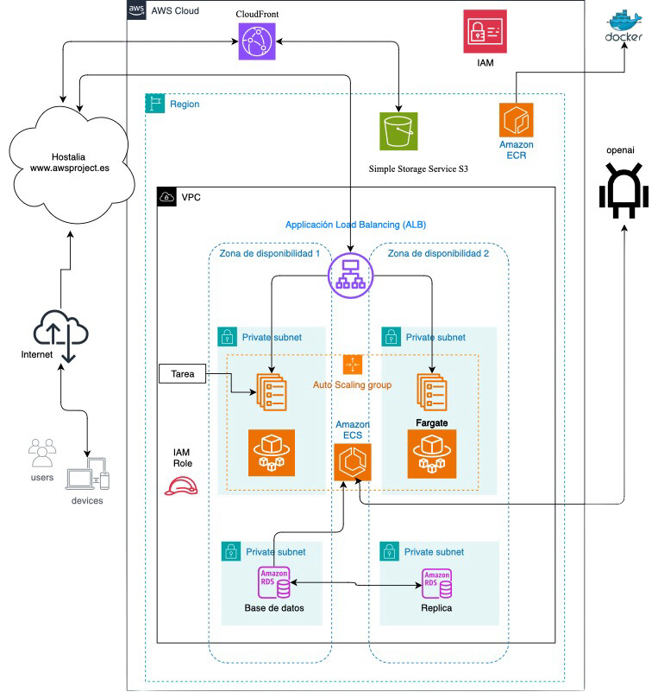

¿CÓMO VIAJAN LAS PREGUNTAS Y RESPUESTAS A TRAVÉS DE NUESTRA INFRAESTRUCTURA DE AWS?
1. ACCESO DEL USUARIO
2. INTERACCIÓN CON EL CHATBOT
3. Envío al Backend
4. BALANCEO DE CARGA
5. PROCESAMIENTO
BACKEND
6. USO DE API DE OPENAI
7. CONSULTA DE DATOS
8. RESPUESTA AL USUARIO
Notes:
Cuando un usuario accede a la página web del centro educativo, CloudFront, una red de entrega de contenido, sirve el contenido estático desde Amazon S3. Las interacciones con el chatbot se capturan mediante JavaScript en el frontend y se envían al backend a través de solicitudes HTTP. Estas solicitudes son gestionadas por un Application Load Balancer y procesadas en Elastic Container Service en un entorno serverless con Fargate, donde los contenedores Docker ejecutan la aplicación del chatbot.
La API de OpenAI interpreta las preguntas y genera respuestas inteligentes, mientras que una base de datos replicada asegura disponibilidad y actualización de datos específicos del centro educativo.
Finalmente, las respuestas son enviadas al frontend, donde JavaScript actualiza la interfaz del chatbot.
Ahora vamos a ver un breve video que muestra cómo configuramos los servicios de AWS para nuestra app

Slide 10
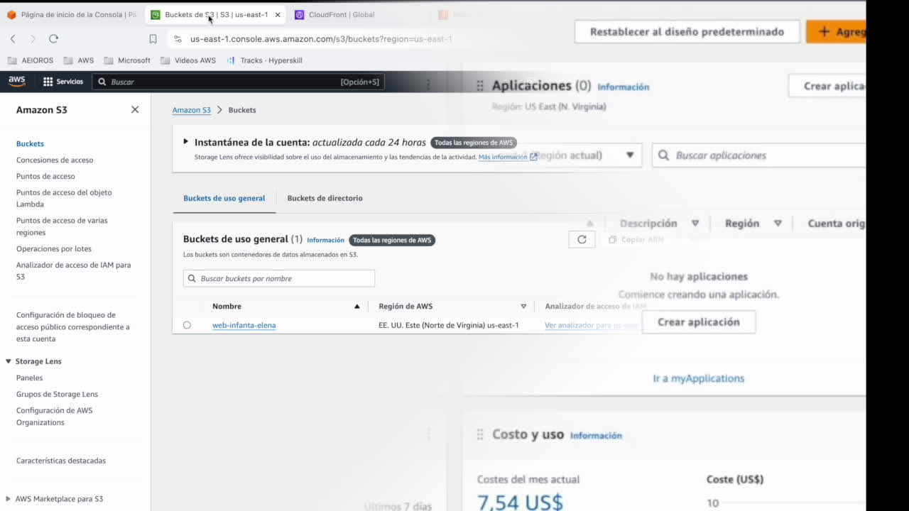
Notes:
Una vez estamos dentro de la consola principal, comienzo creando Bucket S3 para almacenar mi contenido estático. Después configuro CloudFront, para distribuir este contenido a los usuarios, reduciendo la latencia y mejorando los tiempos de carga.
A continuación, creamos un clúster en ECS. Dentro de este clúster, definimos una tarea, donde especificamos la versión del contenedor Docker y añadimos una variable de entorno OPENAI-KEY, que es fundamental para permitir que nuestro chatbot interactúe con la API OpenAI.
El siguiente paso es crear un servicio que implica configuración de balanceador de carga y Target group para distribución del tráfico entrante entre nuestros contenedores.
También dejo configurados los grupos de seguridad para balanceador y el servicio ECS, para administrar el acceso y proteger nuestra infraestructura.
Finalmente, genero la base de datos necesaria para que nuestro chatbot pueda proporcionar información personalizada.

Slide 11

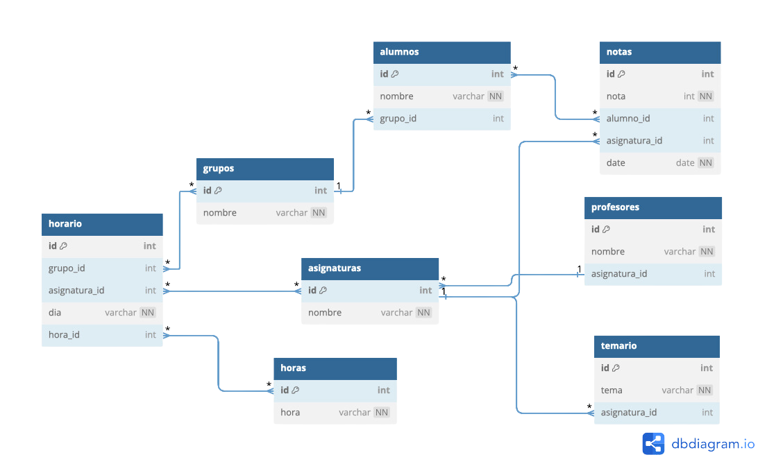

IES INFANTA ELENA
Diseño de la Base de Datos
Notes:
Como ya hemos visto la configuración de nuestra infraestructura , es fundamental entender cómo diseñamos nuestra base de datos, que está estructurada en tablas relacionadas para gestionar información clave sobre horarios, asignaturas, alumnos, profesores, temarios y las notas.
Esto permite al chatbot interactuar eficientemente con los datos y responder a consultas específicas de los usuarios.
Este diseño es una representación simplificada para poder demostrar la funcionalidad básica del chatbot, pero al mismo momento es expansible para adaptarse a necesidades más complejas de los centros educativos.”

Slide 12

IES INFANTA ELENA
Tenemos respuestas para este tipo de preguntas …
“¿Como soy como estudiante?” | “Lista los alumnos del grupo ASIR.”
“¿Que nota media tengo en la asignatura Programación?" | “Lista mis notas medias por todas las asignaturas”
“¿Como puedo mejorar en Sistemas?" | “¿Cuando tengo mi próximo clase de la asignatura Seguridad Informática?”
“¿Como se llama el profesor que imparte la asignatura de Redes ?” | “Dame el temario de la asignatura Inteligencia Artificial “
Notes:
Ahora vamos a ver siguiente video que nos mostrara cómo el chatbot responde a diferentes preguntas de los usuarios utilizando información de nuestra base de datos. Observaremos ejemplos prácticos de interacciones para entender mejor sus capacidades y funciones.

Slide 13
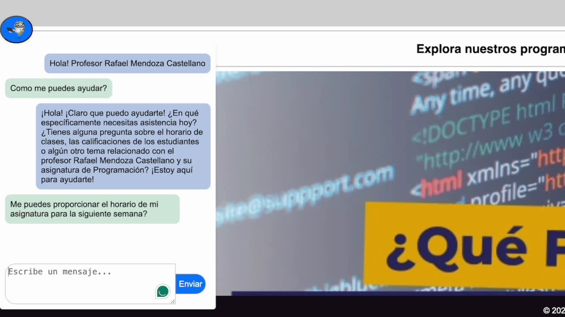
Notes:
Como he mencionado antes este chatbot está diseñado para responder a las preguntas específicas según el rol del usuario: profesores, alumnos o padres.
Los profesores pueden hacer consultas sobre el temarios, horarios y notas en su asignatura, por ejemplo:
‘¿Me puedes proporcionar el horario de mi asignatura para la siguiente semana?’,
‘¿Qué temario tiene mi asignatura?’,
‘¿Que grupos tiene el centro?’
o 'Lista me las notas de alumnos de Asir en mi asignatura '
En cambio los alumnos pueden preguntar sobre su horario, notas y listar los profesores, por ejemplo:
‘Dame mi horario’
‘Dame mis notas por cada asignatura
’ o ‘Dame la nota media por cada asignatura’
Los padres, por su parte, pueden hacer consultas similares a las de los alumnos, pero desde una perspectiva paterna, enfocándose en el progreso de sus hijos. Por ejemplo:
,
¿Cómo puede mejorar en Redes?
‘¿Cómo se llama el profesor que imparte la asignatura de Bases de Datos?’,
Ahora que hemos visto las capacidades del chatbot en acción, hablemos de los resultados y las conclusiones del proyecto.”

Slide 14

RESULTADO FINAL
IES INFANTA ELENA
COMUNICACIÓN MEJORADA
TECNOLOGÍA AVANZADA
USABILIDAD Y ADAPTABILIDAD
Implementamos un ChatBot que facilita comunicaciones rápidas y efectivas en centros educativos
Apoyado por AWS y la API de OpenAI, mostró efectividad en pruebas, resaltando la necesidad de ajustes para implementaciones futuras
Esperamos que sea bien recibido por su interfaz intuitiva, con desarrollos futuros enfocados en la personalización completa
EFICIENCIA ADMINISTRATIVA
ESCALABILIDAD ASEGURADA
SEGURIDAD Y PRIVACIDAD
Alivia cargas administrativas, con espacio para maximizar su potencial
Diseñado para operar continuamente
Mejoras en la inteligencia del chatbot; pendiente fortalecer la protección de datos.
Notes:
Se ve claramente que este asistente podría mejorar la comunicación entre usuarios y el centro educativo, proporcionando respuestas rápidas, inteligentes y automáticas. Incluso en su fase inicial, maneja eficientemente consultas básicas y opera de manera continua, aspectos importantes para el entorno educativo. Además, ha mostrado potencial para reducir la carga de trabajo repetitivo del personal y es fácil de usar para todos. Sin embargo, es necesario fortalecer la seguridad de los datos y personalizar más el sistema para adaptarlo a las necesidades individuales.

Slide 15

IES INFANTA ELENA
CONCLUSIÓNES
EXPLORACIÓN DE VIABILIDAD
PROGRESO PROMETEDOR
INFRAESTRUCTURA DE AWS
INTEGRACIÓN DE OPENAI
FUTURO
BRILLANTE
MEJORAS CONTINUAS
Notes:
Creo que el proyecto ha demostrado la viabilidad de esta tecnología en el sector educativo, respaldado por la infraestructura de AWS y la tecnología avanzada de OpenAI para facilitar conversaciones naturales y útiles. Nuestro objetivo principal era hacer que comunicarse con el centro educativo sea tan fácil como chatear con un amigo. Este proyecto ha sido un paso importante hacia esa meta, demostrando que los chatbots pueden ser una herramienta valiosa y transformadora en la educación.
Este es solo el comienzo, y hay mucho espacio para expandir y mejorar el sistema en el futuro.

Slide 16
IES INFANTA ELENA
“La tecnología no cambiará la educación, pero puede proporcionar las herramientas para realizar cambios significativos en la forma en que educamos, aprendemos y enseñamos.”
Ken Robinson
Notes:
Ken Robinson

Slide 17
MUCHAS
GRACIAS
Presentado por:
Serhiy Holovasin Suslov

Slide 18


Slide 19
Profesor:
¿Como me puedes ayudar?
¿Que temario tiene mi asignatura?
¿Que grupos tiene el centro?
¿Me puedes listar los alumnos de Asir?
Dame la nota media de cada estudiante de Asir en mi asignatura
¿Me puedes dar nota media por grupo?
Proporciona notas de Serhiy Holovasin
¿Quien es el mejor estudiante de Asir en mi asignatura?
¿Me puedes proporcionar el horario de mi asignatura para la siguiente semana?
¿Cuando doy siguente clases en asir?
¿Quien de los alumnos de todos los grupos tiene la media de la notas mas baja?
Dame su nota media.
Lista me sus notas.
Alumno:
¿Como me puedes ayudar?
Dame mi horario.
¿Y para la semana entera?
Dame mis notas por cada asignatura.
Dame mis notas medias por cada asignatura.
¿Como puedo mejorar en redes?
¿Quien nos da programación?
Padres:
Dame nota media por cada asignatura.
¿En que asignatura tiene la nota media mas baja?
¿Como la puede mejorar?
Can you help me?
Give me an average grade for each subject.
Назвіть мені середній бал з кожного предмету.
Dame todas las notas por cada asignatura.
¿Cuando tiene próximo clase de redes?
¿Como se llama el profesor que le da redes?
¿Que profesores tiene?
¿Como puedo contactar con profesor de Seguridad Informática?
¿Como contacto con el centro?

Slide 20
